Slide 1
ČÍSLOVKY, DRUHY
6. třída

Slide 2
Opakování učiva
1. Které ze zájmen nepatří do řady, podtrhni je: Doplňte do vět tvary zájmena JÁ. Nikomu o _____ nic neříkej. Co u _____ děláte? Musíš _____ věřit. Přišli pro _____. Svěřil se _____. _____ vždy důvěřovali. Stýskalo se _____ po rodičích. Určitě _____ neviděl. Vyvolala _____.
2. Která z následujících vět není správná? Potrhněte ji. a) Vzal si všechno sebou. b) Rozčílením sebou třásl. c) Nezapomněl si s sebou vzít doklady.
3. Doplňte i/y.M__ vám to nedáme. S vám___ o tom mluvil. Všechno m___ věřil. Díval se m___ do očí. V__ se mě na to ještě ptáte? Daroval m__ květiny. S nám__ o tom nemluvil.

Slide 3
Vyhledejte číslovky, určete ostatní slovní druhy
být ………………. nohou v hrobě
měřit ………………. metrem
slyšet ………………. zvonění
jíst za ……………….
být ………………. kolo u vozu
vytušit to ………………. smyslem
být v ………………. nebi
Nabídka:
třetí
sedmém
páté
dvojím
šestým
tři
jednou

Slide 4
Vyhledejte číslovky, určete ostatní slovní druhy
být jednou nohou v hrobě
měřit dvojím metrem
slyšet třetí zvonění
jíst za tři
být páté kolo u vozu
vytušit to šestým smyslem
být v sedmém nebi

Slide 5
ČÍSLOVKY
jsou slova, která vyjadřují počet, pořadí, množství druhů, kolikrát se něco vyskytuje
jsou slova ohebná, skloňují se
určujeme u nich pád, číslo, rod (životnost), vzor a druh
ptáme se na ně: KOLIK?
KOLIKÁTÝ?
KOLIKERÝ? KOLIKERY?
KOLIKRÁT? KOLIKANÁSOBNÝ?

Slide 6
Rozlišujeme číslovky
URČITÉ
NEURČITÉ
nevyjadřují určitý, přesný počet, pořadí ….
nemůžeme je zapsat číslicí
Kolik? – několik, málo,
Kolikátý? – několikátý
Kolikery? – několikery
Kolikanásobný? - několikanásobný
vyjadřují určitý, přesný počet, pořadí …
můžeme je zapsat číslicí
Kolik? – tři – 3
Kolikátý? – třetí – 3.
Kolikery? – troje – 3
Kolikrát? – třikrát – 3x

Slide 7
Druhy číslovek
druh | ptáme se | píšeme | skloňování
ZÁKLADNÍ | Kolik? |  | zájmenné, jmenné, duálové
ŘADOVÉ | Kolikátý? | za číslicemi tečku | podle jarní , mladý
DRUHOVÉ | Kolikerý? Kolikery? |  | podle jarní, mladý
NÁSOBNÉ | Kolikrát? Kolikanásobný? |  | (-krát – nesklonné) podle mladý

Slide 8
Urči druh u vyznačených číslovek:
desítky svědků ______ padesátá kopie ______ dvojí máslo ______ dvakrát byl zatčen ______ ve čtvrtém zápase ______ na straně dvacet______ oběd ve dvě ______ trojí mouku ______ jeden z učitelů ______ obě branky ______ několik brouků ______ dvojnásobný vrah ______ kolikátý doběhl ______ dvacet čtyři stolů ______

Slide 9
Urči druh u vyznačených číslovek:
desítky svědků (Z) padesátá kopie (Ř)
dvojí máslo (D) dvakrát byl zatčen (N)
ve čtvrtém zápase (Ř) na straně dvacet (Z)
oběd ve dvě (Z) trojí mouku (D)
jeden z učitelů (Z) obě branky (Z)
několik brouků (Z) dvojnásobný vrah (N)
kolikátý doběhl (Ř) dvacet čtyři stolů (Z)

Slide 10
Která číslovka nepatří mezi ostatní?
šestery, čtyři, paterý, sedmero, dvoje
několikanásobný, třikrát, několikerý, pětkrát,
padesátý, paterý, osmý, pátý, pětadvacátý
devět, málo, několik, desítky, troje
sedmero, několikerý, tisící, paterý, šestery

Slide 11
Která číslovka nepatří mezi ostatní?
šestery, čtyři, paterý, sedmero, dvoje
několikanásobný, třikrát, několikerý, pětkrát,
padesátý, paterý, osmý, pátý, pětadvacátý
devět, málo, několik, desítky, troje
sedmero, několikerý, tisící, paterý, šestery

Slide 12
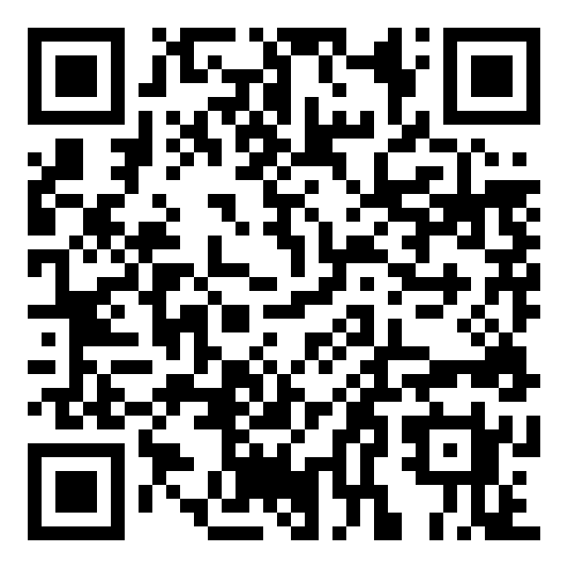
Práce v týmech
DRUHY ČÍSLOVEK

